Slide 1
Итоговый практико-ориентированный проект Тема: «Конфликтологическая компетентность как составляющая профессиональной культуры педагога».
Осиповой Е.Ю. , учителя начальных классов, слушателя курсов повышения квалификации 2011-2012 учебного года
Руководитель курсов – Жукова О.В.

Slide 2
Актуализация проблемы:
В условиях социального обновления России наблюдается заметное повышение напряженности и конфликтности в различных сферах общественной жизни, в том числе и в области образования. В связи с этим в последнее время возрос интерес к проблеме конфликта, весьма актуальной как в научном, так и прикладном отношениях.
Наличие объективных противоречий в педагогическом процессе делает конфликты неизбежными, а управление ими важнейшей частью управления педагогическим процессом в целом.

Slide 3
Актуализация проблемы:
Очевидно противоречие между потребностью общества и образовательной системы в снижении конфликтогенности школьного социума, необходимостью управления конфликтом в школе с одной стороны, и недостаточным уровнем конфликтологической компетентности педагогов общеобразовательной школы – с другой. В связи с эти конфликтологическая компетентность стала рассматриваться, как необходимая составляющая профессиональной культуры педагога.

Slide 4
Актуализация проблемы:
проект государственных образовательных стандартов третьего поколения ориентирует на необходимость первоочередного учёта требований именно этой области профессиональной деятельности при определении содержания и планируемых результатов профессиональной подготовки.
Задачи проекта:
Расширение знаний педагогов в области конфликтологии.
Разработка рекомендаций, памяток педагогам для разрешения и предупреждение конфликтных ситуаций.

Slide 5
Понятие и структура конфликтологической компетентности педагогов общеобразовательной школы.
Обобщение данных исследований учёных подтверждает, что конфликтогенность является объективной закономерностью функционирования образовательного социума и характеризуется: высоким уровнем напряженности педагогического труда; работой всех участников учебно-воспитательного процесса в режиме интенсивной конфликтности; повышенным эмоциональным тонусом, приводящим к снижению роли интеллектуального компонента участников конфликта;

Slide 6
стрессонасыщенностью взаимоотношений педагогов и администрации школы, связанной с постоянным оцениванием и контролем их профессиональной деятельности; проблемным внутренним состоянием учителя; несбалансированностью неформальных и формальных отношений в школьном коллективе; периодами повышенной конфликтности детей, обусловленными психологическими особенностями.

Slide 7
конфликтологическая компетентность.
Способность и готовность педагогов нести ответственность за уровень конфликтогенности школьного социума, мы связываем с понятием конфликтологической компетентности.

Slide 8
При рассмотрении категории профессиональной компетентности применительно к процессу профессиональной подготовки наиболее адекватным представляется акмеологический подход (К.А. Абульханова-Славская, А.А. Бодалев, Ю.А. Гагин, А.А. Деркач, Н.В. Кузьмина), связывающий понятие компетентности со сферой профессиональной ответственности и способностью и готовностью эту ответственность нести, выполнять профессиональные обязанности на высоком уровне.

Slide 9
Итак, конфликтологическая компетентность педагогов общеобразовательной школы является компонентом их профессиональной компетентности. Это подготовленность и способность к управлению конфликтами в школе. Она подразумевает не только способность выполнять трудовые функции в конфликтогенной среде, но и преобразовывать её для успешного решения задач обучения, воспитания, развития.

Slide 10
Структура конфликтологической компетентности
аксиологический компонент (ценности)
информационный компонент (знания)
операциональный компонент (умения)

Slide 11
аксиологический компонент
система качеств, характеризующих индивидуальность и личность
информационный компонент
включает в себя знания по теории и практике конфликта
операциональный компонент
Включает в себя дифференцированную систему умений и навыков для решения вероятностных конфликтологических задач

Slide 12
К. У. Томасом и P. X. Килменном были разработаны основные наиболее приемлемые стратегии поведения в конфликтной ситуации. Они указывают, что существует пять основных стилей поведения в конфликте: приспособление, компромисс, сотрудничество, уклонение (игнорирование), соперничество или конкуренция. Стиль поведения в конкретном конфликте определяется той мерой, в которой вы хотите удовлетворить собственные интересы, действуя при этом активно или пассивно, и интересы другой стороны, действуя совместно или индивидуально.

Slide 13
Стиль конкуренции
Один из участников конфликта достигает своей цели путём подавления другого. Результат - конфликт «загоняется» вглубь: психологическое напряжение, дискомфорт, неблагоприятное эмоциональное состояние соперника.
Стиль конкуренции (соперничества) может использовать педагог, обладающий сильной волей, достаточным авторитетом, властью, не очень заинтересованный в сотрудничестве с учащимися и стремящийся в первую очередь удовлетворить собственные интересы.

Slide 14
Стиль уклонения
Один из участников уходит от конфликта, избегает его. Это происходит в следующих случаях: когда он чувствует себя неправым, ощущает безнадёжность ситуации, не хочет тратить силы, другой человек обладает большой властью. Естественно, что уклоняющийся не получает полного удовлетворения от такого разрешения конфликта.
Стиль уклонения, реализуется обычно, когда затрагиваемая проблема не столь важна для вас, вы не отстаиваете свои права, не сотрудничаете ни с кем для выработки решения и не хотите тратить на это время и силы.

Slide 15
Стиль приспособления
Участник конфликта подчиняется другому, делает то, что он требует, перестаёт отстаивать свои интересы. Человек жертвует иногда не только своими интересами, но и достоинством.
Стиль приспособления означает, что вы действуете совместно с другой стороной, но при этом не пытаетесь отстаивать собственные интересы в целях сглаживания атмосферы и восстановления её нормальной работы.

Slide 16
Стиль компромисса
Участники конфликта частично уступают друг другу, заключают как бы временное перемирие. Это поверхностный уровень решения проблемы, так как конфликт не разрешается полностью, а лишь откладывается.
Суть стиля компромисса заключается в урегулировании разногласия при взаимных уступках. В этом плане он несколько напоминает стиль сотрудничества, однако осуществляется на более поверхностном уровне, так как стороны в чём-то уступают друг другу. Этот стиль наиболее эффективен, если обе стороны хотят одного и того же, но знают, что одновременно это невыполнимо.

Slide 17
Стиль сотрудничества
Происходит открытое обсуждение возникшей конфликтной ситуации, поиск решения, позволяющего удовлетворить каждого.
Стиль сотрудничества можно использовать, если, отстаивая собственные интересы, вы вынуждены принимать во внимание нужды и желания другой стороны. Этот стиль наиболее труден, т.к. он требует более продолжительной работы. Цель его применения - разработка долгосрочного взаимовыгодного решения. Такой стиль требует умения объяснять свои желания, выслушивать друг друга, сдерживать свои эмоции. Отсутствие одного из этих факторов делает этот стиль неэффективным.

Slide 18
Алгоритм действий учителя в конфликтной ситуации
Когда мотивы конфликта неизвестны или руководитель в них сомневается, важно выдержать алгоритм действий.
1.Выслушать всех участников конфликта.
2.Ни одному участнику конфликта не давать оценки, не поддакивать, не записывать.
3.Не делать выводов о сути конфликта на основании информации только одного участника: не доверяйте никому на слово, не доверяйте эмоциям и проявлениям чувств.
4.Вести разговор только о сущности конфликта.
5.Постараться выявить суть, мотивы конфликта.

Slide 19
Памятка учителю по предупреждению образования конфликтных ситуаций.
1 . Подавление собеседника выдержкой и спокойствием. Если в разговоре с вами ученик начинает нервничать и повышать голос, то первой вашей реакцией будет раздражение и повышение голоса. Постарайтесь подавить эту реакцию, отвечайте на бурные атаки собеседника ровным, спокойным, уверенным, а главное, доброжелательным тоном (иногда с легкой иронией), и вы скоро увидите, как ваш собеседник перейдет на спокойный тон.

Slide 20
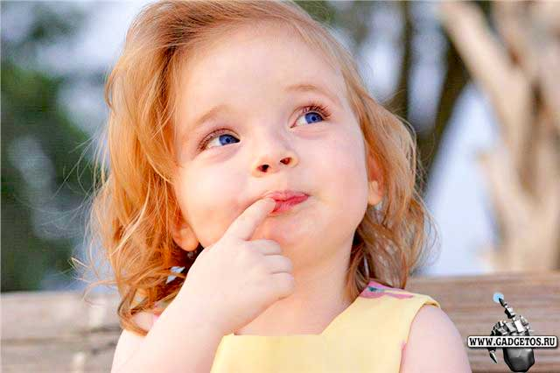
2. Насилие над собственным мнением. Заставьте себя в ученике, которого вы недолюбливаете, найти какие-нибудь положительные качества. Постарайтесь убедить себя, что вы до сих пор имели ошибочное представление о нем, даже если для этого у вас были все основания. Это будет сделать нелегко, но вы попытайтесь убедить себя, что ваш ученик не так уж и плох, что он, скорее всего, расположен к вам.
После этого обращайтесь с ним так, чтобы он не сомневался, что вы предполагали в нем эти качества, апеллируйте к ним и высоко их оценивайте. Если вы будете это делать постоянно, ненавязчиво, уместно, то вскоре убедитесь, что ваш ученик действительно обладает этими качествами, поскольку каждый человек страстно желает быть ценимым.

Slide 21
3. Неожиданное решение. Чего обычно ждут от учителя провинившиеся? Наказания. А как относится педагог к недобросовестному, неисполнительному ученику? Конечно, с неприязнью и недоверием. Очевидно, для всех эти ответы являются аксиомами. Откажитесь от них! Особенно тогда, когда вы чувствуете, понимаете, что ученик смирился со своим положением и не ждёт от вас доброго слова, не говоря уже о доверии. Окажите ему предпочтение перед другими, дайте ему ответственное поручение. Делайте это гласно, высказывая уверенность, что он его выполнит. Но делать это надо тогда, когда сумеете затронуть душу человека своим доверием, которое превосходит страх риска. Используйте оружие великодушия. Не бойтесь применять неожиданные для ученика решения.

Slide 22
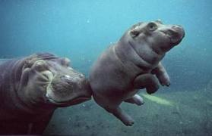
4. Авансированная похвала.
Дав кому-нибудь задание и не будучи уверенным в его своевременном и качественном выполнении, похвалите его, сказав, что никому другому не можете поручить столь ответственное дело. Вы убедитесь, что ваша похвала в аванс оправдала себя: ученик будет старателен.

Slide 23
· ·
Корректное решение конфликтных ситуаций - необходимый элемент профессиональной педагогической подготовки преподавателя. Чтобы выиграть психологическое противоборство в столкновении двух полярных систем норм и ценностей, преподавателю возможно пригодятся эти подсказки:

Slide 24
Подсказка первая. "Два возбужденных человека не в состоянии прийти к согласию" (Дейл Карнеги).Постарайтесь приложить максимум усилий, чтобы в острой ситуации сдержать себя, ни в коем случае не бранитесь и не раздражайтесь. Подростковая аудитория высоко ценит самообладание, выдержку и юмор педагогов.

Slide 25
Подсказка вторая. "Задержите реакцию!"Не следует сразу же вступать в полемику с оппонентом, особенно если его действия не представляют угрозу для окружающих. Надо сделать вид, что вы как будто не замечаете нарушителя, хотя в то же время даете понять, что хорошо видите его действия. Суть приема в том, что он подчеркивает второстепенность вызывающего поведения нарушителя и поэтому педагогу некогда и незачем отвлекаться от ведения урока. "Факт незамечания" явного нарушения позволяет внести некоторую растерянность в действия дезорганизатора и снижает его активность.

Slide 26
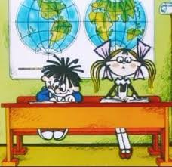
· Подсказка третья: «Будь рационализатором!» Известно, что все то, что стало смешным и неуклюжим в глазах окружающих, теряет силу воздействия и перестает быть опасным. Очень важно из конфликтной ситуации выйти с достоинством. Таким образом, будут защищены те социально ценные нормы, которые отстаивает преподаватель.

Slide 27
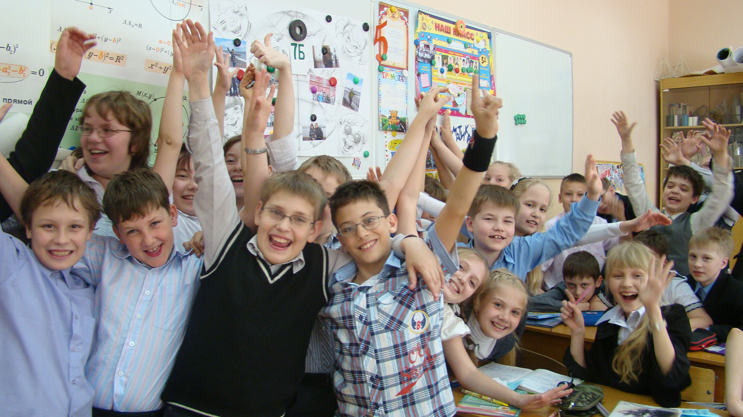
·.
· Подсказка четвёртая: «Будь парадоксальным!»
Постарайтесь при случае обратить коварный замысел нарушителя дисциплины на пользу себе и делу. Желательно так "разложить" суть ситуации для ребят, чтобы еще и поблагодарить нарушителя за помощь (с иронией, естественно). Педагог предстает сильной и оригинальной личностью.

Slide 28
Заключение
Для овладения конфликтологической компетентностью педагогу требуется осознанное изучение человека и условий его развития, позволяющее в конкретных взаимоотношениях в полной мере реализовать опыт гуманистического взаимодействия с людьми.
Предупреждение конфликтов требует от человека напряжения собственных творческих сил, заставляет его становиться более наблюдательным, сообразительным, находчивым и ответственным. Это путь к личному творчеству и возможность помочь тому, кто находится рядом.

Slide 29
Таким образом, реализация данного проекта, поможет педагогу более успешно управлять собой, находить правильный стиль в отношениях с окружающими и в решении непростых проблем, которых так много в современной школе, а значит, сможет повысить свою профессиональную компетентность и конфликтологическую компетентность в частности.

Slide 30
ПРИЛОЖЕНИЕ.
АНКЕТА «Конфликтная ли Вы личность?»
А. В классе начался спор на повышенных тонах. Ваша реакция:
1) Не принимаю участия.
2) Лишь кратко высказываюсь в защиту той точки зрения, которую
считаю правильной.
3) Активно вмешиваюсь и «вызываю огонь на себя».
Б. Выступаете ли вы на собраниях (классных часах) с критикой руководства?
1)Нет.
2)Только если имею для этого веские основания.
3)Критикую всегда и по любому поводу.

Slide 31
В. Часто ли вы спорите с друзьями?
1)Только в шутку, и то, если это люди не обидчивые.
2)Лишь по принципиальным вопросам.
3)Споры – моя стихия.
Г. Вы стоите в очереди. Как вы реагируете, если кто-то лезет вперед?
1)Возмущаюсь в душе, но молчу: себе дороже.
2)Делаю замечание – надо же научить грубияна хорошему тону.
3)Прохожу вперед и начинаю наблюдать за порядком.

Slide 32
Д. Дома на обед подали несоленый суп. Ваша реакция.
1)Не буду поднимать бучу из-за пустяка.
2)Молча возьму солонку.
3)Не удержусь от едких замечаний и, быть может, демонстративно откажусь от еды.
Е. На улице или в транспорте вам наступили на ногу…
1)С возмущением посмотрю на обидчика.
2)Сухо, без эмоций, сделаю замечание.
3)Выскажусь, не стесняясь в выражениях.

Slide 33
Ж. Кто-то в семье купил вещь, которая вам не нравится.
1)Промолчу.
2)Ограничусь коротким, но тактичным комментарием.
3)Выскажу все, что об этом думаю.
З. Не повезло. На улице в лотерею вы просадили кучу денег. Как вы к этому отнесетесь?
1)Постараюсь казаться равнодушным, но дам себе слово больше не участвовать в этом безобразии.
2)Не скрою досаду, но отнесусь к произошедшему с юмором, пообещав взять реванш.
3)Проигрыш испортит мне настроение, подумаю, как отомстить лохотронщикам.

Slide 34
За каждый ответ под №1 поставьте себе 4 очка, №2 – 2 очка, №3 – 0 очков. После подсчета баллов группа разбивается на три психологических типа.

Slide 35
22 – 32 очка. Вы тактичны и миролюбивы, уходите от споров и конфликтов, избегаете критических ситуаций в школе и дома. Изречение: «Платон мне друг, но истина дороже!» не может быть вашим девизом. Вас иногда называют приспособленцем. Наберитесь смелости и, если обстоятельства потребуют, высказывайтесь принципиально, невзирая на лица.

Slide 36
12 – 20 очков. Вы слывете человеком конфликтным. Но это преувеличение. Вы конфликтуете, если только нет другого выхода, когда все другие средства исчерпаны. Вы способны твердо отстаивать свое мнение, не думая, как это отразится на отношении к вам. При этом вы не «выходите за рамки», не унижаетесь до оскорблений. Все это вызывает к вам уважение.

Slide 37
До 10 очков. Споры и конфликты – это ваша стихия. Ведь вы любите критиковать других, если же услышите замечания в свой адрес – можете съесть человека живьем. Очень трудно приходится тем, кто рядом с вами. Ваша несдержанность отталкивает людей. Не потому ли у вас нет настоящих друзей? Постарайтесь обуздать свой характер.

Slide 38
конец

